Slide 1
‘Project Teaming’
발표자 : 김태환
팀플의 모든 것
응용소프트웨어실습 6조
조장 : 2015722089 김태환
조원 : 2015726040 백찬우
2016722068 안유성
2017203082 김찬진

Slide 2
목차
1. 프로젝트 개요
2. 프로젝트 개발 환경
3. 프로젝트 설명
4. 프로젝트 일정 & 팀원 별 역할
5. 시연
6. 발표영상 링크
7. 프로젝트 github링크, commit 목록

Slide 3
프로젝트 개요
Part 1

Slide 4
Project 선정 배경
기존의
팀 프로젝트
팀원 구하기
문제 인식

Slide 5

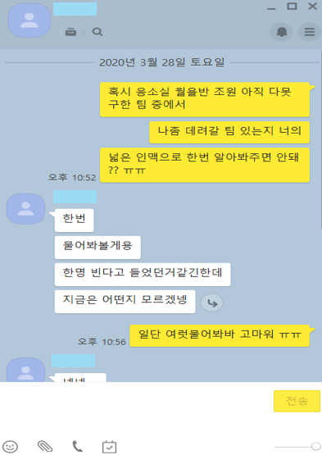



Project 선정 배경
불편함 1. 팀 짜기의 어려움
Case 1. 같이 할 사람을 구하기 힘듦.
Case 2. 애써 모은 팀원 간 의견이 일치하지 않음.

Slide 6
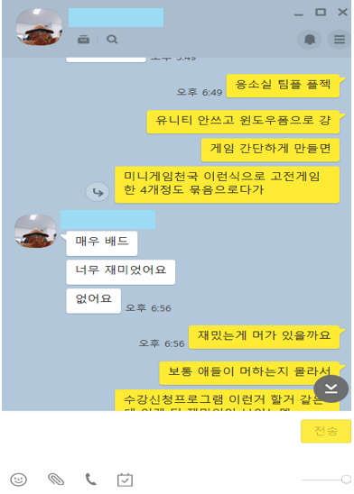
Project 선정 배경
불편함 2. 아이디어의 객관적 평가의 어려움
내 아이디어가 괜찮은 아이디어인지 검증받기가 어려움.

Slide 7
Project 선정 배경
결론.
팀 프로젝트 진행 시,
팀원 결정의 문제점과 주제 선정의 어려움을 해결해보자
아이디어를 게시판에 올리면 추천시스템으로 객관적인 검증을 해주고,
마음에 드는 프로젝트에 팀원으로 신청할 수 있는 플랫폼 개발!!
Project “티밍 (Teaming)”

Slide 8
제안서 주요 핵심 기능
 |  | 사용언어
기능 1 | 회원 가입 및 로그인 기능 구현 | ASP .NET
기능 2 | 프로젝트 등록 기능 및 추천 기능 | ASP .NET
기능 3 | 프로젝트 참여 기능 구현 ( 참여 버튼을 누르면 팀장이 승인 버튼으로 참여 기능 구현 ) | ASP .NET

Slide 9
제안서 주제(목표)와 최종 결과물 비교
 | 제안 단계 | 최종 발표
달라진 점 1 | 팀원 신청 시, 팀장이 승인 | 팀원 신청 시, 메일로 팀장에게 알림 시스템
달라진 점 2 | 웹으로만 구현 | 웹과 윈폼 모두를 이용한 구현 ( 수업 시간에 배운 내용 모두 활용 ) 리스트 뷰와 트리 뷰 이벤트 사용 쓰레드 및 비동기 프로그래밍 사용 서버와 클라이언트 통신 응용 ( 웹 서버와 윈폼 클라이언트 통신 개념과 비슷 ) 다양한 라이브러리 활용 ( 구글 SMTP, SELENIUM )
달리진 점 3 | 프로젝트 제안 및 추천 기능 + 프로젝트 참여 기능 구현 | 제안서 기능 + 다른 검색 사이트에서 프로젝트 검색 기능 추가

Slide 10
프로젝트 개발 환경
Part 2

Slide 11



개발 환경
* 사용 라이브러리 : Boot strap4 – coreUI, Selenium, 사용 RDBMS : SQL SERVER, 구글 SMTP
* 사용 언어 : ASP .NET, C# WINFORM, HTML, CSS
* 운영체제 : Windows 10
.net core mvc
Windows Form
(.net framework)
SQL server

Slide 12
프로젝트 설명
Part 3

Slide 13
개발에 중점적으로 둔 부분
* 수업 시간에 배운 내용 최대한 활용 및 응용 단계 적용
서버 클라이언트 통신을 배웠다. -> 서버 사이드 웹 프로그래밍 과 윈폼 클라이언트를 통한 작업으로 변경
트리뷰와 리스트뷰 이벤트 등을 배웠다. -> 프로젝트에 데이터베이스를 사용하여 응용하였다.
SELENIUM 크롤링, ASP .NET 등 수업 시간에 배운 것 이외에 C#으로 응용 가능한 부분을 진행하였다.
SELENIUM 크롤링 시, 시간이 오래 걸리는 점을 수업 시간에 학습하였던 쓰레드 및 비동기 프로그래밍 방법으로 해결하였다.

Slide 14
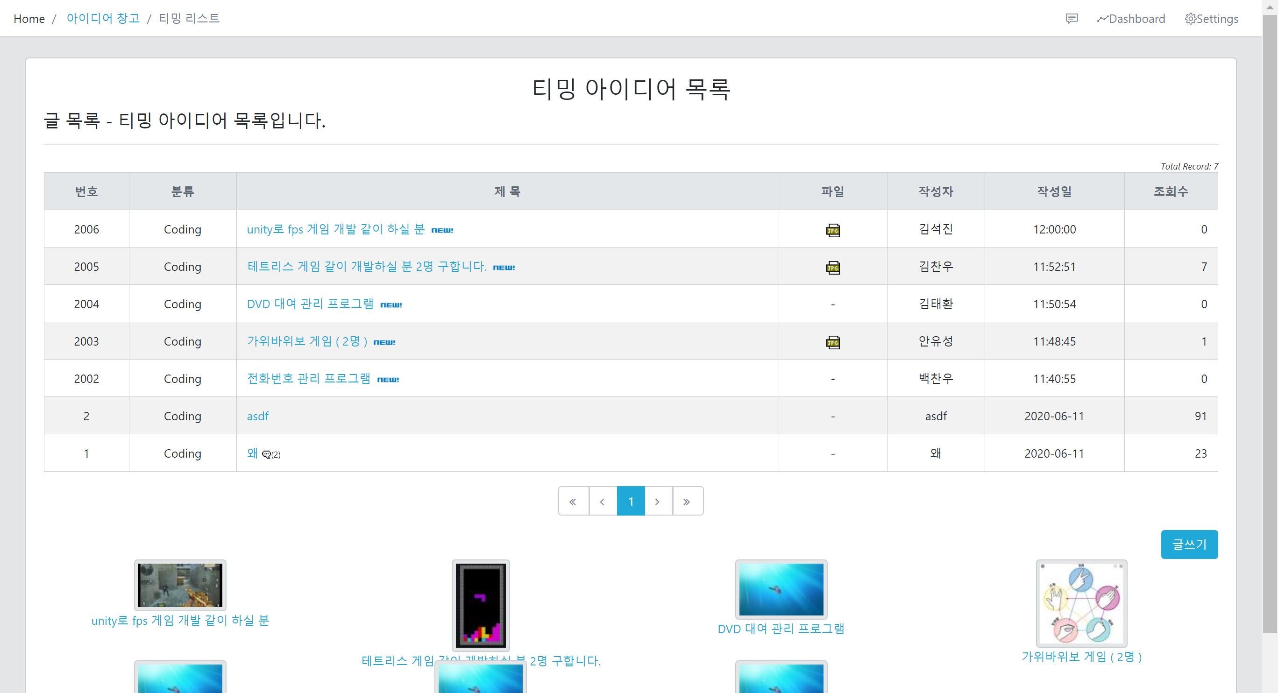
1. Web page
[아이디어 목록 페이지]
아이디어 게시글 목록
( 데이터베이스에
저장되어 있는 내용)
글 작성자가 올린 이미지 보기 창
( 썸네일 )

Slide 15
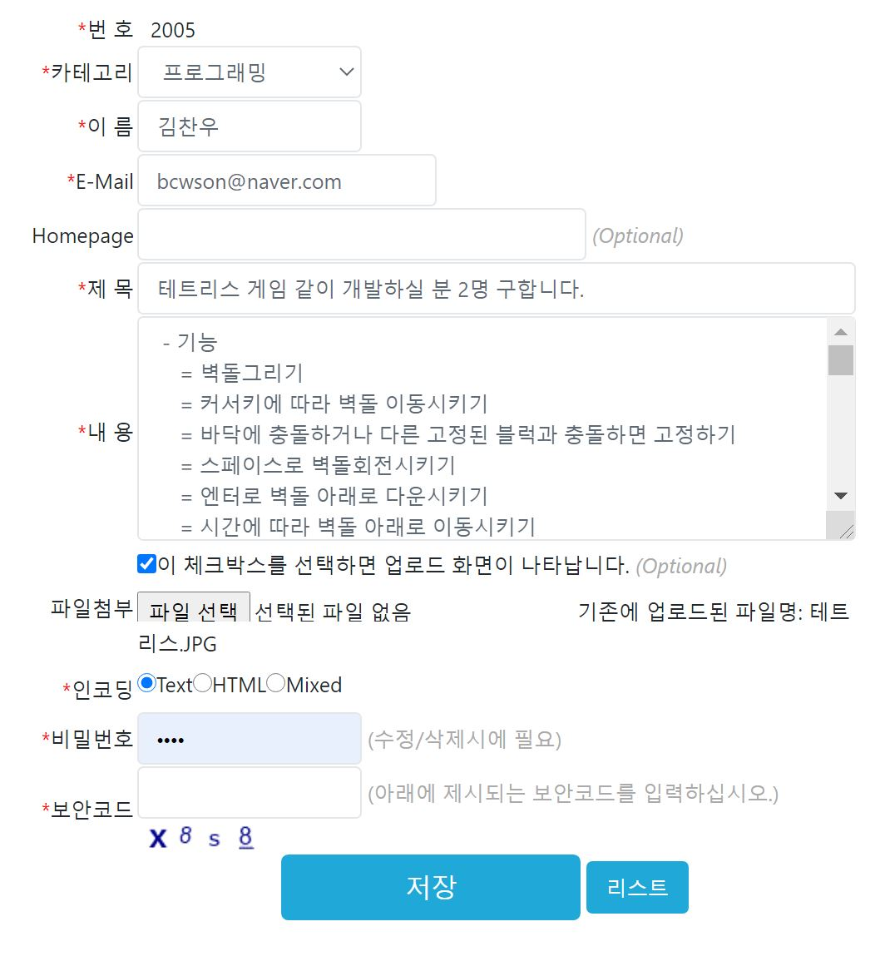
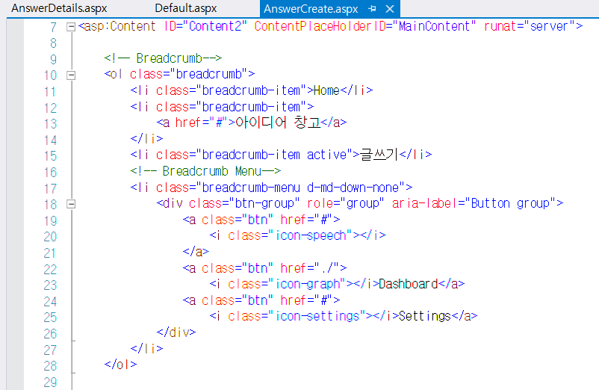
1. Web page(2)
[아이디어 작성 페이지 및 수정 페이지]
[아이디어 작성 페이지 ASP .NET 코드]
카테고리 선택
이미지
포함,
파일 첨부
가능

Slide 16
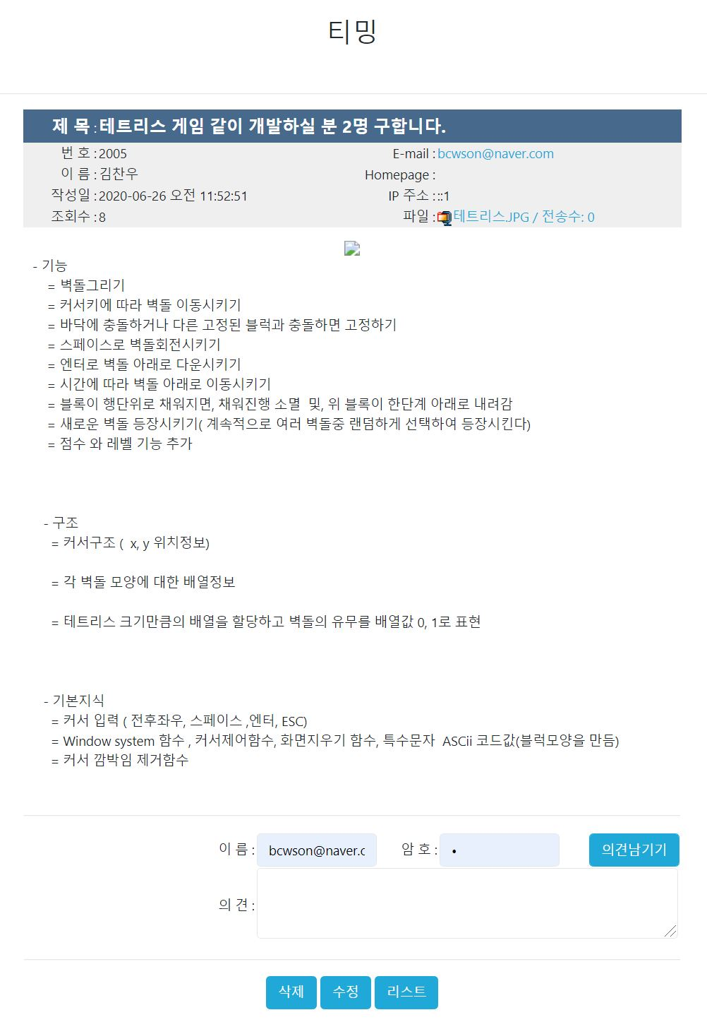
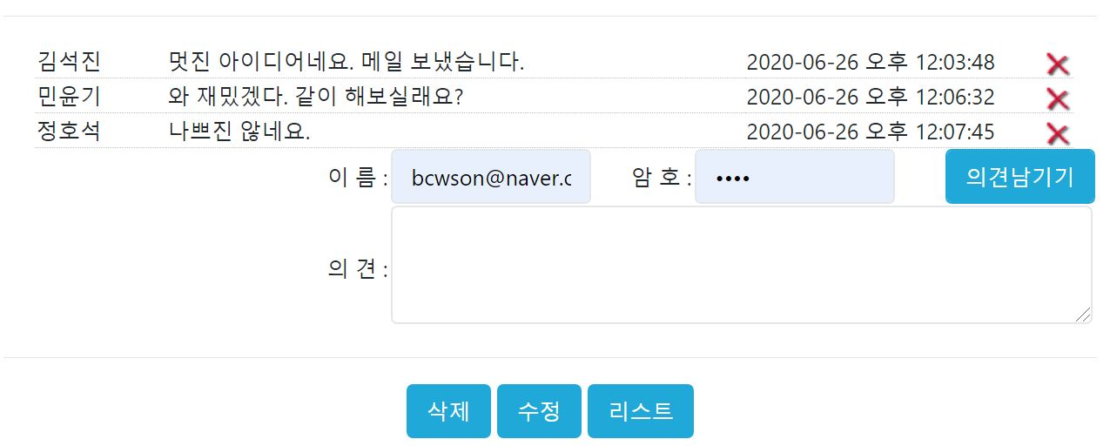
1. Web page(3)
[작성한 게시글 - 상세보기]
[댓글]

Slide 17
1. Web page(4)
[Answers] (게시판 용 테이블)
[DB 테이블]
[Id] INT NOT NULL PRIMARY KEY Identity(1, 1) 일련번호
[0] 5W1H
Name NVarChar(25) Not Null 이름
PostDate DateTime Default GetDate() Not Null 작성일
PostIp NVarChar(15) Null 작성IP
Title NVarChar(150) Not Null 제목
Content NVarChar(Max) Not Null 내용
Category NVarChar(20) Default('Free') Null 카테고리(확장...) => '공지', '자유', ‘자 료', '사진', ...
[1] 기본형 게시판 관련 주요 컬럼
Email NVarChar(100) Null 이메일
Password NVarChar(255) Null 비밀번호
ReadCount Int Default 0 조회수
Encoding NVarChar(20) Not Null 인코딩(HTML/Text/Mixed)
Homepage NVarChar(100) Null 홈페이지
ModifyDate DateTime Null 수정일
ModifyIp NVarChar(15) Null 수정IP
CommentCount Int Default 0 댓글수
[2] 자료실 게시판 관련 주요 컬럼
FileName NVarChar(255) Null 파일명
FileSize Int Default 0 파일크기
DownCount Int Default 0 다운수
[3] 답변형 게시판 관련 주요 컬럼
Ref Int Not Null 참조(부모글)
Step Int Default 0 답변깊이(레벨)
RefOrder Int Default 0 답변순서
AnswerNum Int Default 0 답변수
ParentNum Int Default 0 부모글번호
[AnswerComments] (댓글 테이블)
Id Int Identity(1, 1) 일련번호 .
ArticleId Int Not Null 해당 아티클 게시물 번호
[0] 5W1H: 누가, 언제, 어디서, 무엇을, 어떻게, 왜
Name NVarChar(25) Not Null 이름
PostDate DateTime Default GetDate() Not Null 작성일
PostIp NVarChar(15) Null 작성IP
Title NVarChar(150) Null 제목
Content NVarChar(Max) Null 내용
Category NVarChar(20) Default('Free') Null 카테고리(확장...)
=> '공지', '자유’,
'자료', '사진', ...
[1] 댓글 관련 주요 컬럼: 레거시
Opinion NVarChar(4000) Null 댓글 내용
BoardName NVarChar(50) Null 게시판이름(확장):
Notice, Free, Photo, Data
Password NVarChar(255) Not Null 댓글 삭제용 암호
*
1
[userTbl] (사용자 정보 저장 테이블)
[userId] NCHAR(50) NOT NULL
[password] NCHAR(50) NOT NULL
[name] NCHAR(50) NOT NULL
[phone] NCHAR(50) NOT NULL
*
1

Slide 18
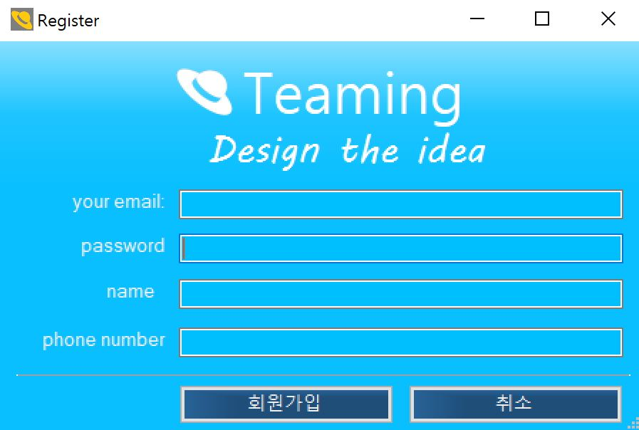
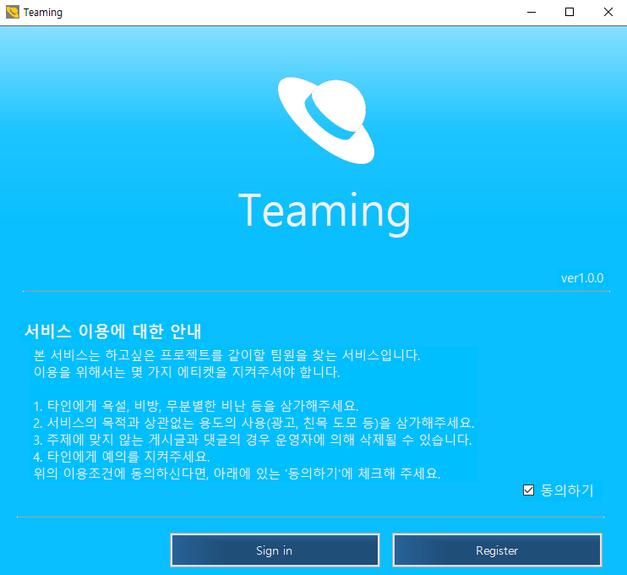
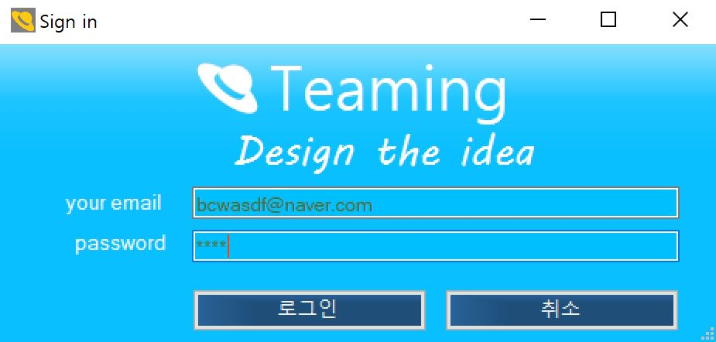
2. Windows form
데이터베이스 연동을 통한 회원가입 및 로그인 기능 구현
- SQL SERVER 사용
[회원가입과 로그인 페이지]
[시작 화면]

Slide 19
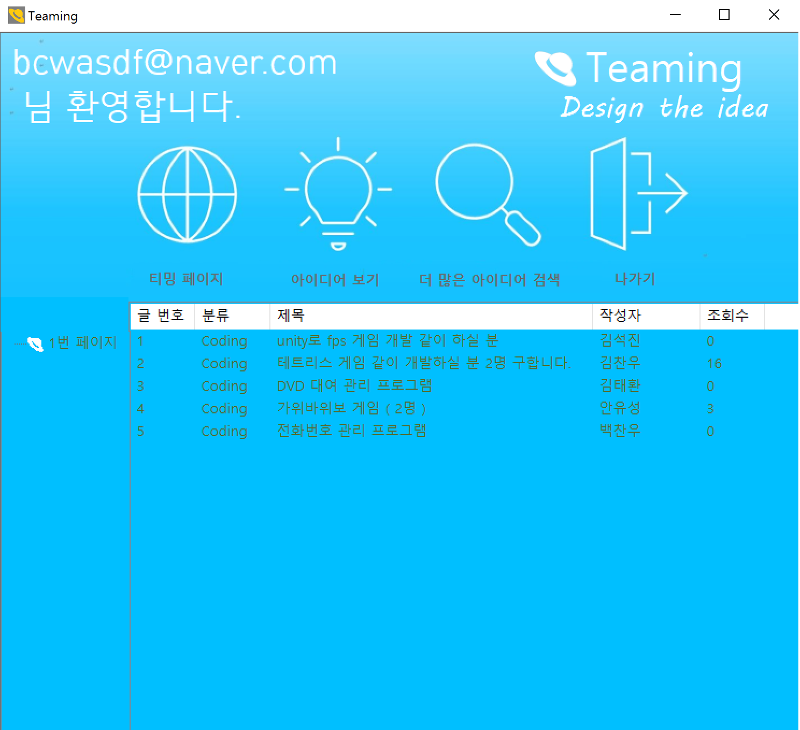

2. Windows form(2)
데이터 베이스에서의 내용을 가져와서 리스트뷰와 트리뷰에 출력
- 수업 내용 응용 (서버-클라이언트, 리스트 뷰, 트리뷰 이벤트, 버튼 이벤트, LINQ 등
[메인페이지 – 티밍 페이지]
[웹 페이지 아이디어 게시판]

Slide 20
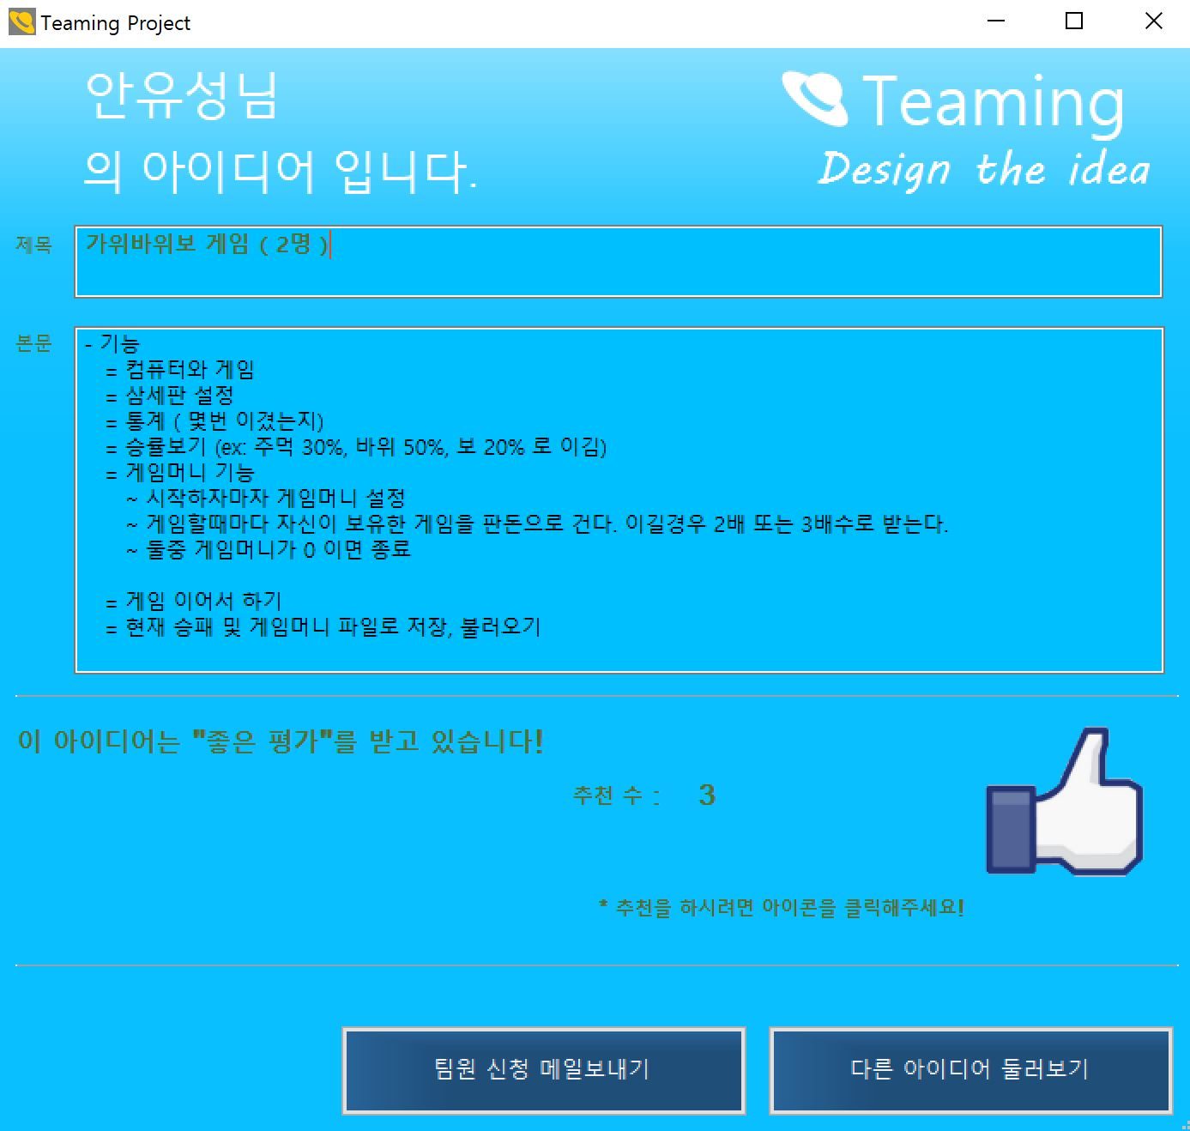
2. Windows form(3)
추천 수 시스템을 통한 객관적인 검증
( SQL SERVER 에 추천 수 정보 저장 )
팀원 메일 보내기를 통한 팀원 매칭
( 구글 SMTP 서버 사용 )
[메인 페이지 – 아이디어 보기]
[아이디어 상세 보기 – 추천 기능, 팀원 매칭]

Slide 21
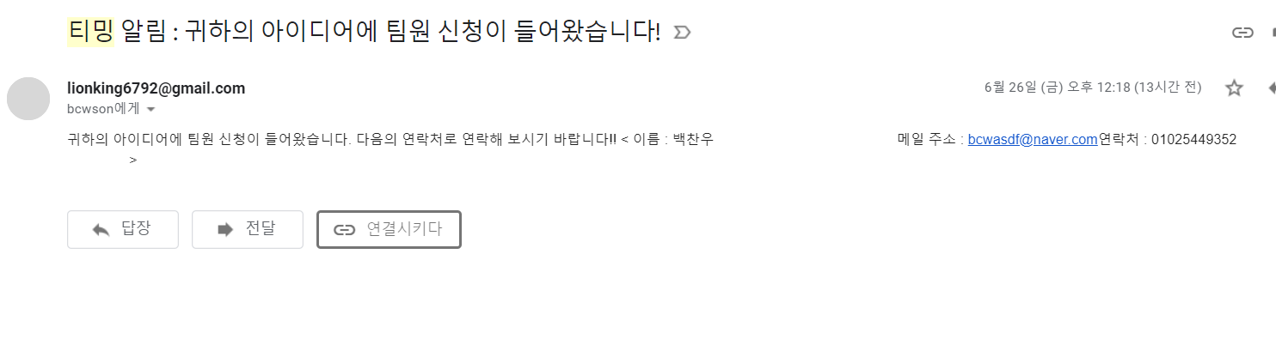
2. Windows form(4)
[팀원 신청 메일 시스템]
구글 SMTP 서버 사용
- 메일 보내기 버튼을 누르면 ‘티밍’ 제작사에서 팀원 신청이 들어왔다고 아이디어 주인 메일로 받기

Slide 22
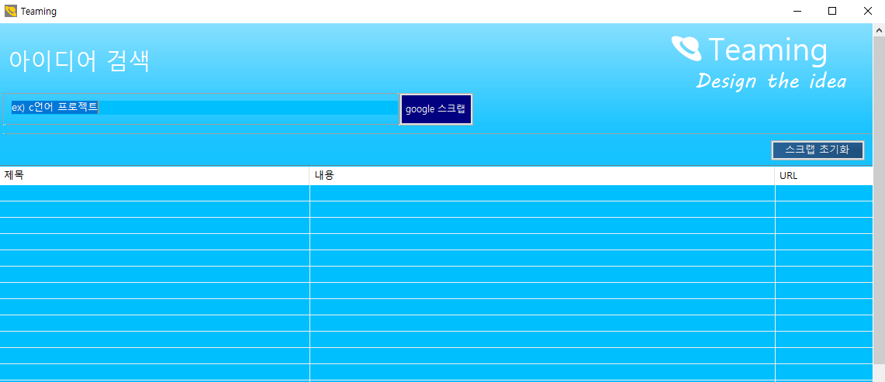
2. Windows form(5)
[google 검색결과를 스크랩]
[메인 페이지 – 더 많은 아이디어 보기]
Selenium 사용 !! 크롤링 하기!!
- Xpath를 통한 HTML 탐색

Slide 23
3. 추후 계획
AWS 서버와 연동하여 실제 웹 사이트 주소 (로컬 x ) 로 웹 사이트 열기
아이디어 거래 시스템 추가
광고를 통한 수익 창출
실생활에 유익한 창업 아이템!!

Slide 24
프로젝트 일정 & 팀원별 역할
Part 4

Slide 25
프로젝트 일정
4 주차 프로젝트 초기 아이디어 생각 및 제안서 작성&발표 | 5 주차 아이디어 구체화 | 6 주차 HTML 책을 통한 학습, ASP .NET 학습 - 1 | 7 주차 CSS 책을 통한 학습, ASP .NET 학습 -2
8 주차 ASP .NET 인강을 통한 학습 - 3 | 9 주차 웹 페이지 구현 – 데이터베이스 구축, 기본 게시판 틀 | 10 주차 웹 페이지 구현 – 데이터베이스 구축, 기본 게시판 틀 | 11 주차 웹 페이지 구현 – 게시판 리스트 보기, 수정, 삭제 구현
12 주차 웹 페이지 구현 – 게시판 댓글, 썸네일 기능 구현 윈폼 구현 – 회원가입, 로그인 기능 구현 | 13 주차 윈폼 구현 – 게시판 상세보기, 크롤링 기능, 게시판 리스트 보기 기능 구현 | 14 주차 윈폼 구현 – 팀원 신청 메일 보내기 서비스 구현 및 추천수 시스템 구현 | 15 주차 최종 발표 자료 작성 및 깃허브에 총 완성된 자료 업로드 & 발표

Slide 26
팀원 별 역할
2015726040 김 태 환 (조장) | 2016722068 안 유 성 (조원) | 2015726040 백 찬 우 (조원) | 2017203082 김 찬 진 (조원)
조장으로서 프로젝트 진행을 주도 및 조원들 추가한 기능 보충, 발표 | 윈도우폼 어플리케이션 -로그인 페이지 제작 | 윈도우폼 어플리케이션 -아이디어 검색 페이지 제작
.net core 웹 게시판 제작 윈폼 어플리케이션 - 게시판 보기 페이지, 메일 보내기 기능 개발 | 윈도우폼 어플리케이션 -회원가입 및 로그인 기능 개발 | 어플리케이션 UI 담당

Slide 27
시연
Part 5

Slide 28
지금부터
시연을
하겠습니다.
(예상 시간 : 4분)

Slide 29
발표 영상 링크
Part 6

Slide 30
발표 영상 링크
https://youtu.be/OgZV-OODMTM
( 참고 – Zoom을 통한 화면 녹화를 하여서 녹화 화질이 엄청 좋지는 않지만, 다시보기를 통해 검증을 해 본 결과 충분한 내용전달은 되는 것 같으니 양해 바랍니다. )

Slide 31
Git hub 링크 및 commit 목록
Part 7

Slide 32
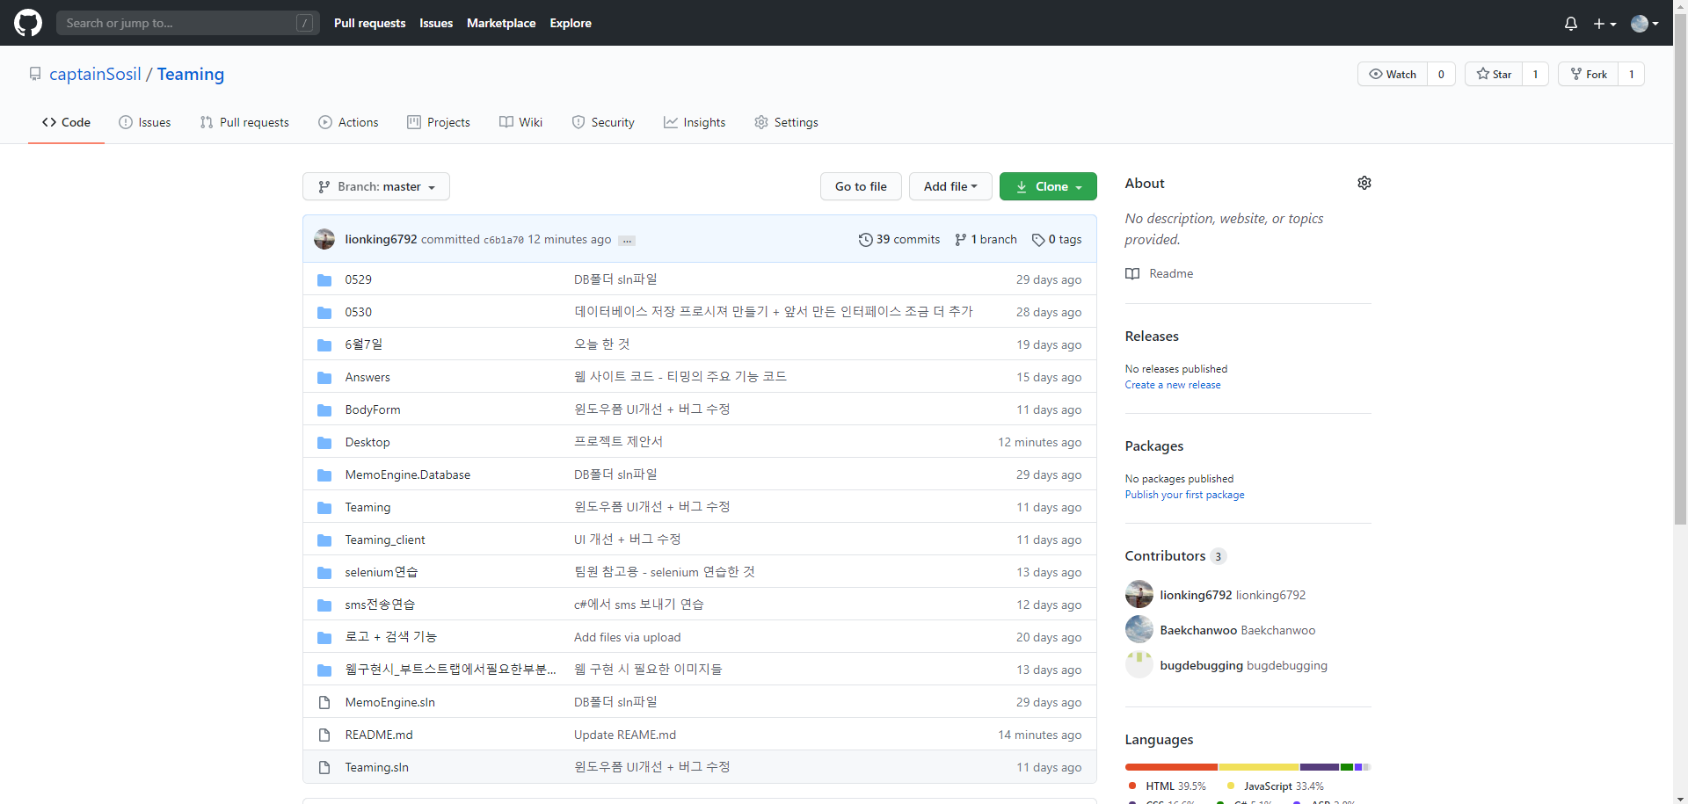
프로젝트 Git hub 링크
https://github.com/captainSosil/Teaming

Slide 33
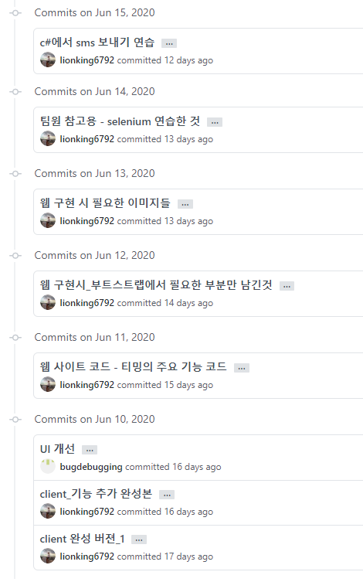
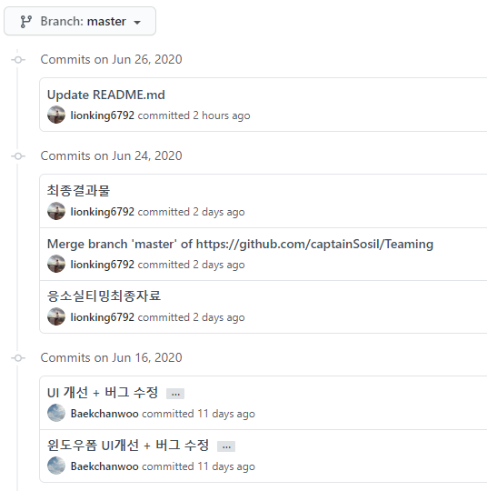
Git commit 목록

Slide 34
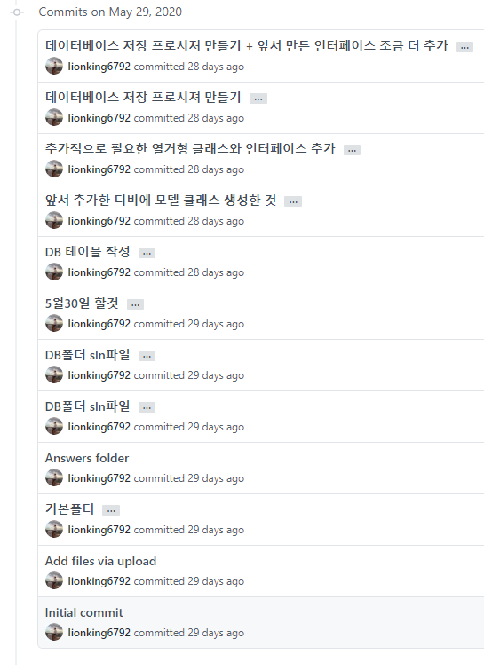
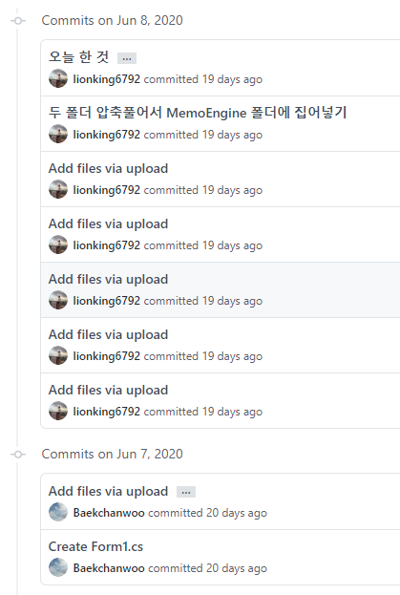
Git commit 목록(2)

Slide 35
팀원 별 Gitghub ID
* (조장) 김태환 - lionking6792
* (조원) 백찬우 - Baekchanwoo
* (조원) 안유성 – bugdebugging
→ 조교님은 다음과 같은 디렉토리 에서 저희의 깃허브 최종 결과물 디렉토리를 확인 하실 수 있습니다.
Desktop/응소실플젝/2020학년도응소실 디렉토리 ( 최종 결과물이 담겨 있습니다. 제인서, 최종발표자료, 웹 프로젝트 폴더, 윈폼 프로젝트 폴더 )

Slide 36
Thank you

